Slide 1
Урок окружающего мира в 1 классе «Звери – млекопитающие» УМК «Начальная школа 21 века»
Презентацию подготовила:
учитель начальных классов
МОБУ «СОШ с. Ракитное»
Дальнереченского муниципального района
Приморского края
Демочко Галина Яковлевна

Slide 2
Цель: содействовать расширению представлений детей о мире животных: зверях - млекопитающих. Задачи: УЧИТЬ: опознавать животное, млекопитающее; называть детёнышей отдельных зверей; классифицировать животных (млекопитающих) по их видам (дикие – домашние); ориентироваться в ситуациях, связанных с поведением вблизи с дикими животными. СОДЕЙСТВОВАТЬ РАЗВИТИЮ: познавательной и речевой активности; нестандартного мышления; творческих способностей; и др. ВОСПИТЫВАТЬ: уважение к «братьям нашим меньшим»; бережное отношение к природе; доброжелательность и взаимопонимание к своим одноклассникам.

Slide 3
Прозвенел звонок…
Подготовим наши ушки….
Все настроим свои глазки…
… - начался урок!
… - слушаем внимательно!
… - будем наблюдательны!

Slide 4
правила работы на уроке
Хочешь ответить – подними руку!
Внимательно слушай учителя и товарищей!
Внимательно наблюдай!
Относись к одноклассникам так, как хочешь, чтобы они относились к тебе.

Slide 5
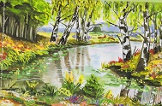
этот удивительный мир…

Slide 6
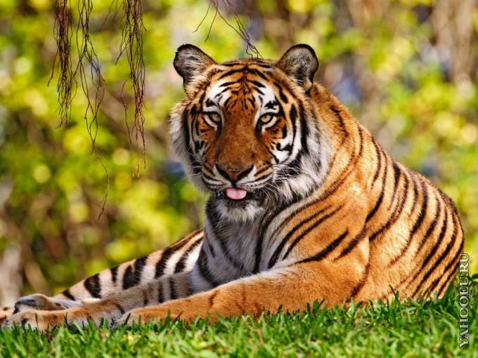
тигр

Slide 7
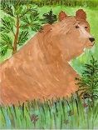
медведь

Slide 8
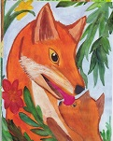
лиса

Slide 9
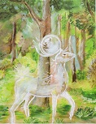
олень

Slide 10
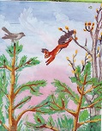
белка

Slide 11
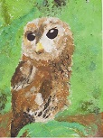
сова

Slide 12
Этимология слова «МЛЕКОПИТАЮЩИЕ». На многих языках мира слово «молоко» звучит как «млеко»

Slide 13
Животные вокруг нас. Звери – млекопитающие.

Slide 14
животные
домашние
дикие

Slide 15
Звери выкармливают детенышей молоком, поэтому их называют млекопитающими. Дикие звери живут везде: в жарких и холодных странах, в лесу, в море.

Slide 16
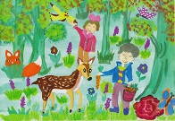
Лес моей мечты

Slide 17
узнал
удивился
запомнил
научился

Slide 18
В презентации использованы: 1) рисунки школьников, занявших призовые места в творческом конкурсе «Лес для жизни», который проводился Всемирным фондом дикой природы Амурского филиала в Дальнереченском районе Приморского края весной 2013 г.: 1. «Лес моей мечты» – Елизавета Сылко; 2. «Лес моей мечты» - Виктория Петрушенко; 3.»Любой птахе природа –дом» - Александр Шитов; 4. «Хозяин тайги» - Алексей Суханов; 5. «Легенда леса»- Кристина Аверьянова; 6. «Ловкий прыжок» - Анна Билык; 8. Мамочка» – Альбина Заричанская. 2) Публицистическая статья «Берегите природу!» из сборника «Лес для жизни» 2012 г. – Никита Доманюк. 3) интернет –ресурсы http://kartinkiprovsio.ru/razd…

